Slide 1
У природы нет плохой погоды
(к 190-летию метеорологии)
Гривенская сельская библиотека
2024 год

Slide 2
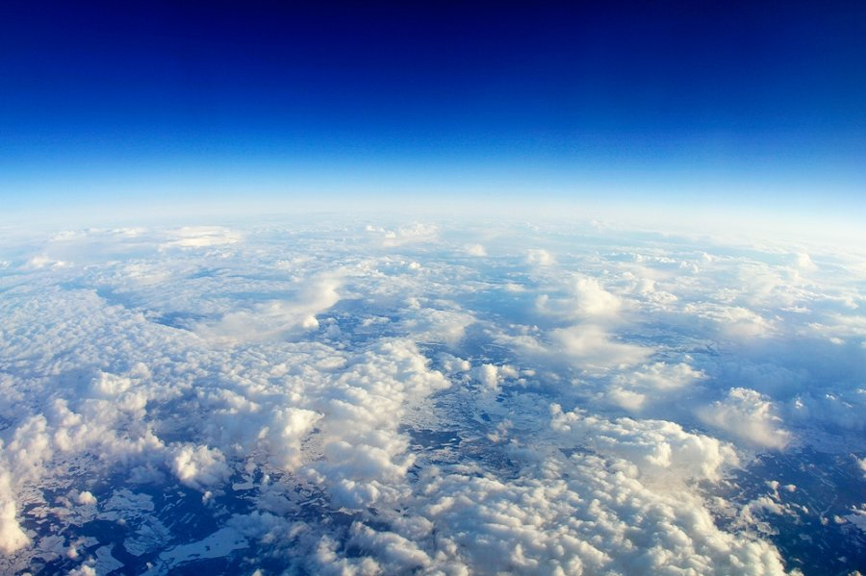
Метеорология
Метеорология — наука об атмосфере и происходящих в ней процессах и явлениях.

Slide 3
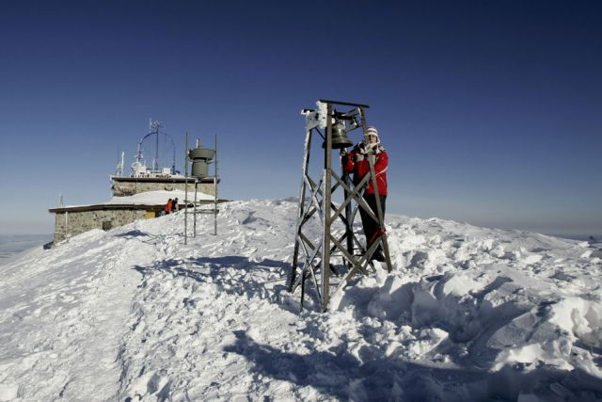
Метеорологи
Метеорологи — это люди, занимающиеся изучением погоды.
Они знают о погоде все: направление ветра, влажность воздуха, будет ли сегодня или завтра снег или дождь, сменится ли через несколько дней облачная погода ясной.

Slide 4
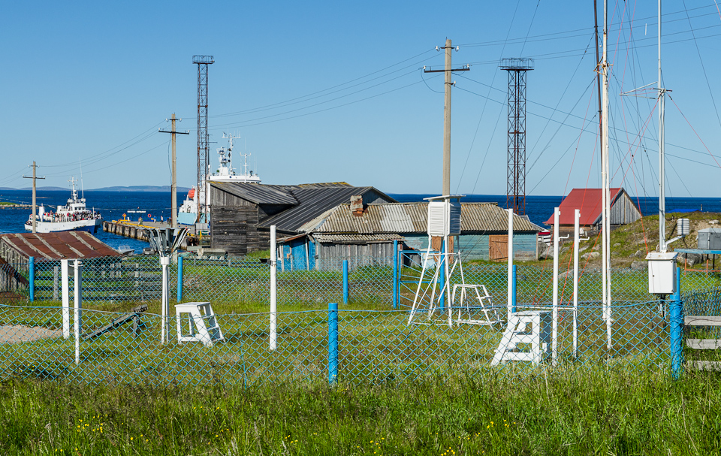
Метеостанция профессиональная
Метеостанция — это место, где находятся приборы для определения погоды.

Slide 5
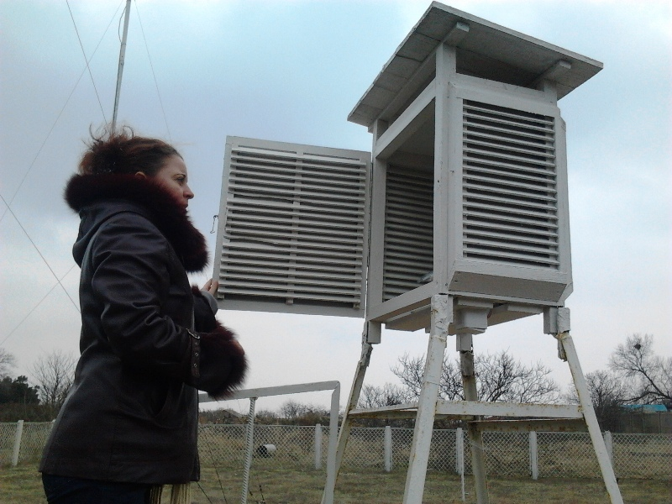
Метеобудка
Метеобудка защищает метеоприборы от осадков.

Slide 6
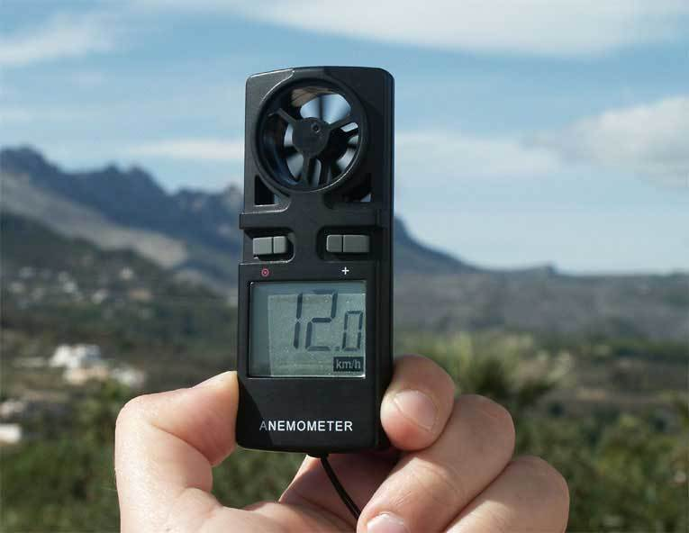
Анемометр
Анемомерт — это пибор, который определяет силу ветра.

Slide 7
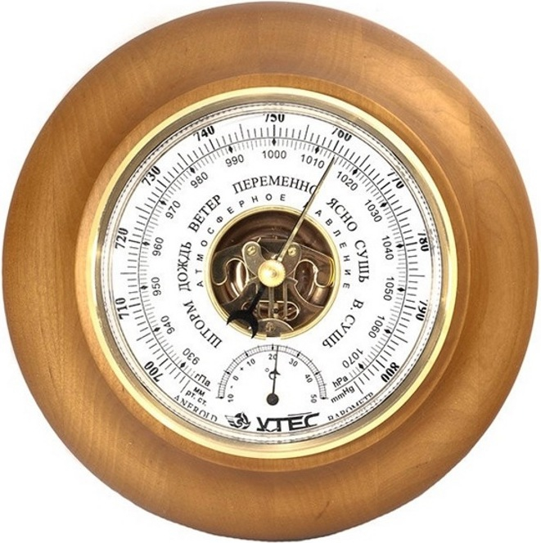
Барометр
Барометр — это прибор, который отмечает атмосферное давление.

Slide 8
Вертушка
Вертушка служит для определения силы ветра.

Slide 9
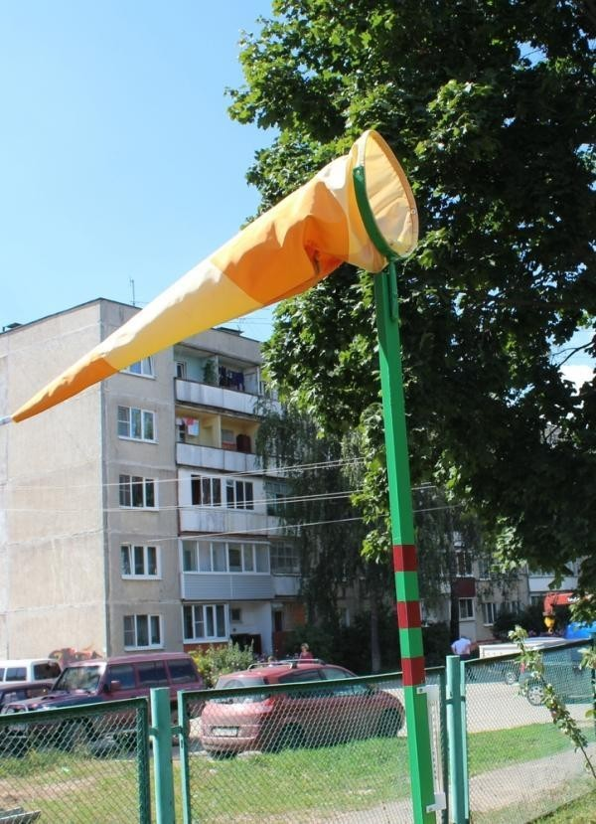
Ветряной рукав
Ветряной рукав позволяет определить силу ветра.
Тихий ветер — колышутся отдельные листья, колеблется рукав.
Умеренный ветер — ветер приводит в движение тонкие ветки деревьев, вытягивается рукав.

Slide 10
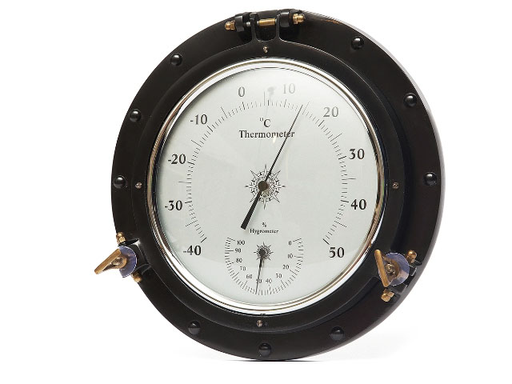
Гидрометр
Гидрометр — это прибор, который измеряет температуру воды.

Slide 11
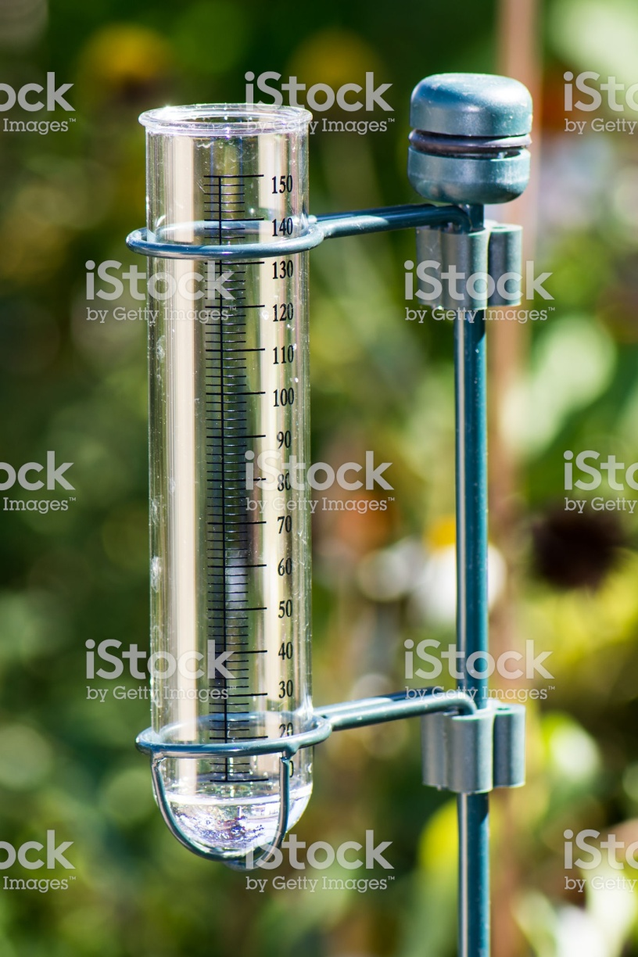
Дождемер
Дождемер определяет количесттво осадков после дождя.

Slide 12
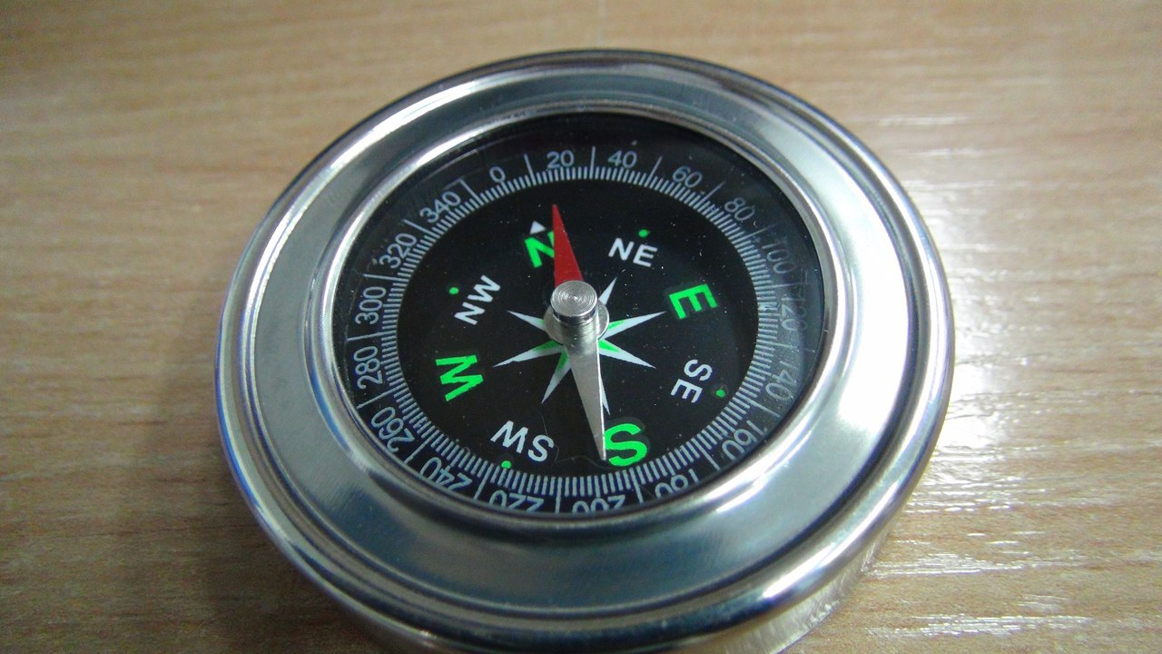
Компас
Компас — это прибор, который определяет стороны света (С, Ю, З, В, СВ, СЗ, ЮВ, ЮЗ)

Slide 13
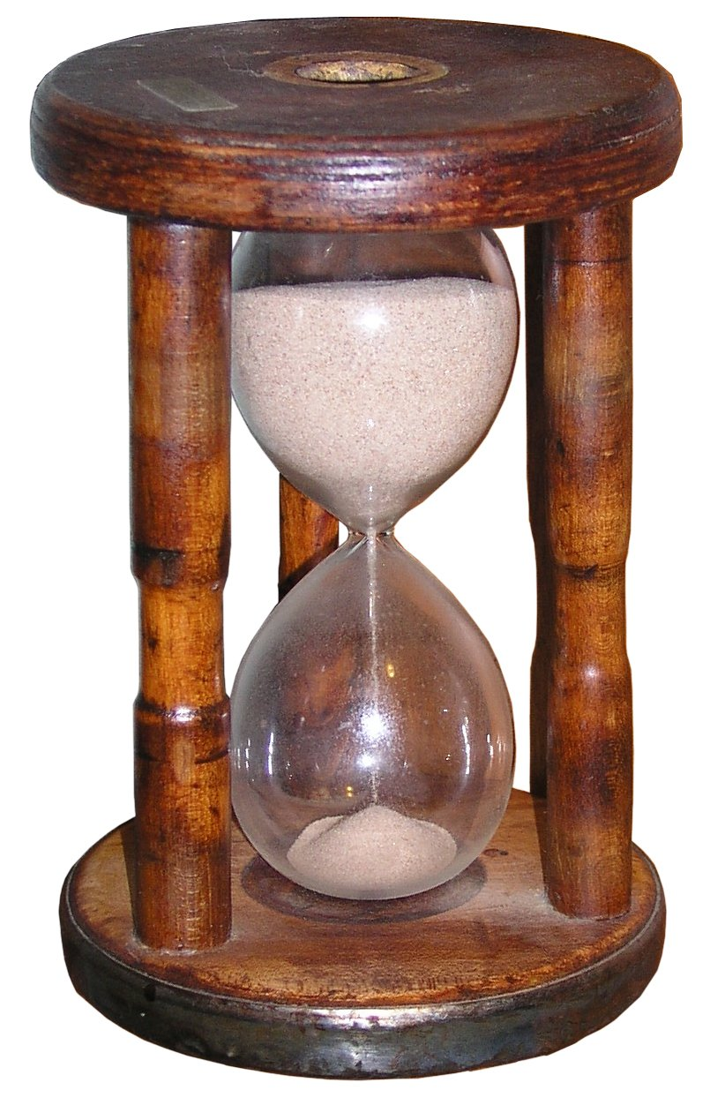
Песочные часы
Песочные часы определяют длительность минуты.

Slide 14
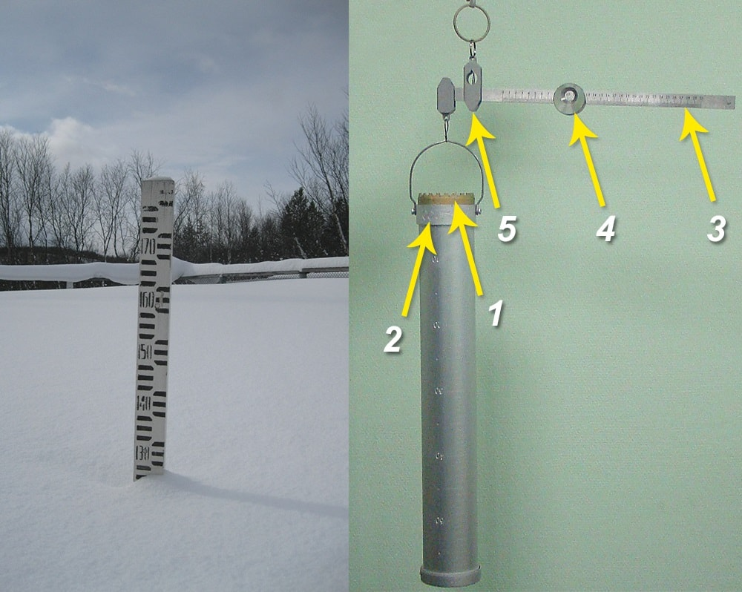
Снегомерные рейки и весовой снегомер
Снегомерная рейка измеряет высоту снежного покрова.
Весовой снегомер определяет вес
снежного покрова.

Slide 15
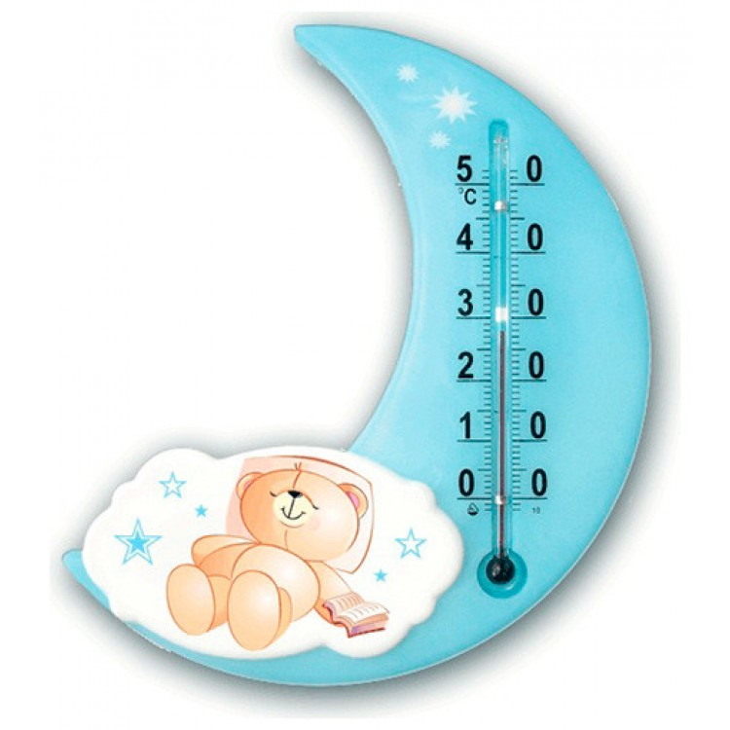
Термометр комнатный
Термометр комнатный служит для измерения температуры воздуха в комнате.

Slide 16
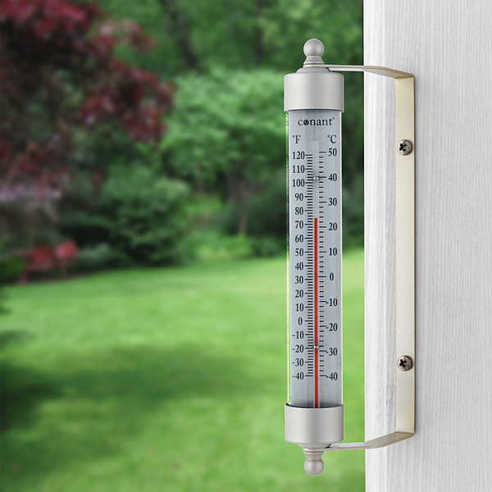
Термометр уличный
Термометр уличный измеряет температуру воздуха на улице.

Slide 17
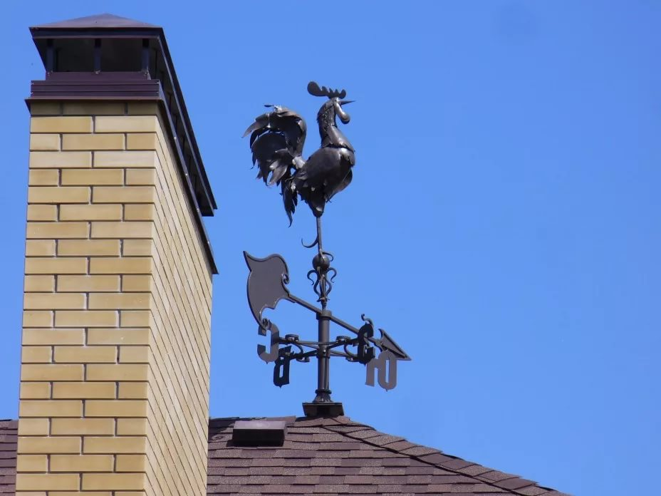
Флюгер
Флюгер показывает направление, откуда дует ветер.
Ориентировка флюгера по сторонам света выполнена с помощью компаса.

